Slide 1
40
PABLO
COMÚN
PROPIO

Slide 2
39
CASA
COMÚN
PROPIO

Slide 3
38
MANZANA
COMÚN
PROPIO

Slide 4
37
VACA
COMÚN
PROPIO

Slide 5
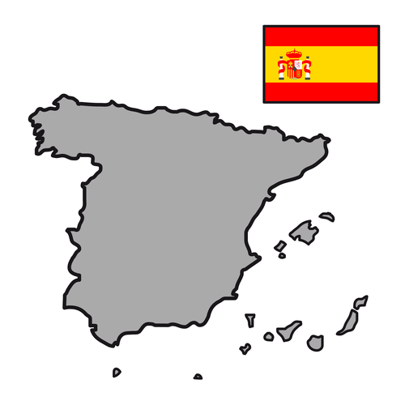
36
ESPAÑA
COMÚN
PROPIO

Slide 6
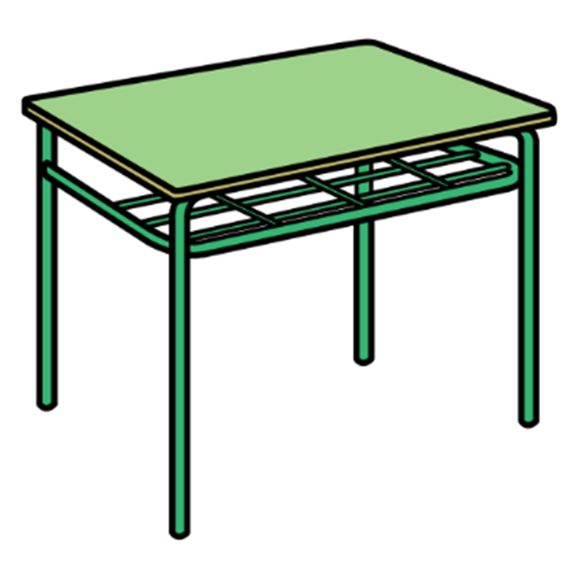
35
MESA
COMÚN
PROPIO

Slide 7
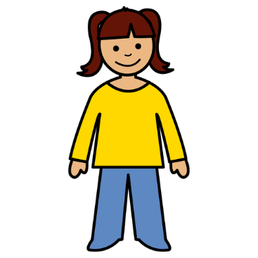
34
ELENA
COMÚN
PROPIO

Slide 8
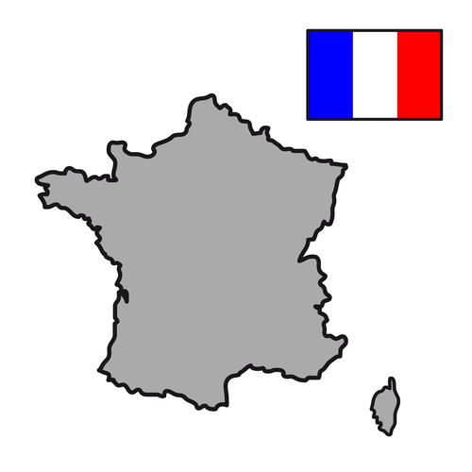
33
FRANCIA
COMÚN
PROPIO

Slide 9
32
DEDO
COMÚN
PROPIO

Slide 10
31
BUBA
COMÚN
PROPIO

Slide 11
30
CUBO
COMÚN
PROPIO

Slide 12
29
DADO
COMÚN
PROPIO

Slide 13
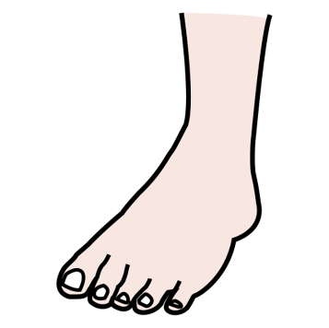
28
PIE
COMÚN
PROPIO

Slide 14
27
MARCOS
COMÚN
PROPIO

Slide 15
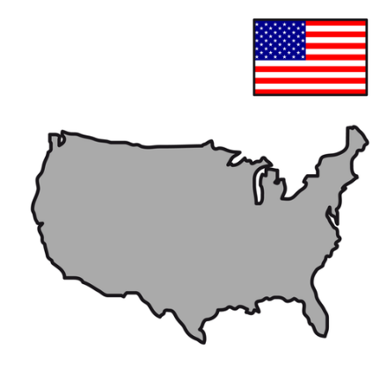
26
AMÉRICA
COMÚN
PROPIO

Slide 16
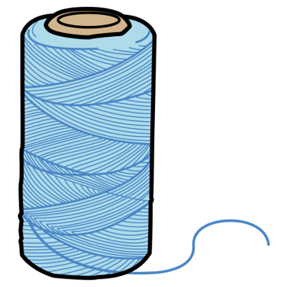
25
HILO
COMÚN
PROPIO

Slide 17
24
HIELO
COMÚN
PROPIO

Slide 18
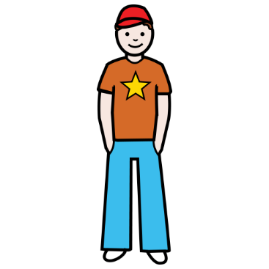
23
JOAN
COMÚN
PROPIO

Slide 19
22
PERA
COMÚN
PROPIO

Slide 20
21
PERRO
COMÚN
PROPIO

Slide 21
20
TORRE EIFFEL
COMÚN
PROPIO

Slide 22
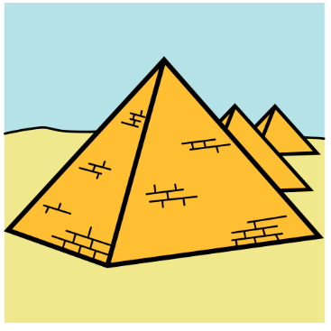
19
EGIPTO
COMÚN
PROPIO

Slide 23
18
PALA
COMÚN
PROPIO

Slide 24
17
COLISEO
COMÚN
PROPIO

Slide 25
16
SAGRADA FAMILIA
COMÚN
PROPIO

Slide 26
15
VASO
COMÚN
PROPIO

Slide 27
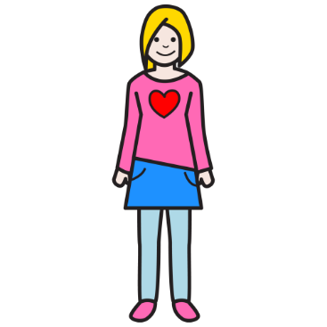
14
MARÍA
COMÚN
PROPIO

Slide 28
13
MURALLA CHINA
COMÚN
PROPIO

Slide 29
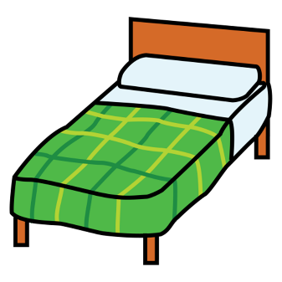
12
CAMA
COMÚN
PROPIO

Slide 30
11
NAVE
COMÚN
PROPIO

Slide 31
ESTATUA DE LA LIBERTAD
10
COMÚN
PROPIO

Slide 32
09
NIDO
COMÚN
PROPIO

Slide 33
08
BIG BEN
COMÚN
PROPIO

Slide 34
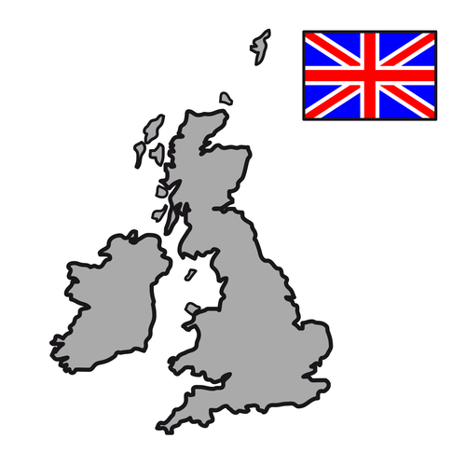
07
REINO UNIDO
COMÚN
PROPIO

Slide 35
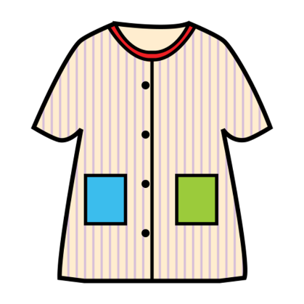
06
BATA
COMÚN
PROPIO

Slide 36
05
BOLI
COMÚN
PROPIO

Slide 37
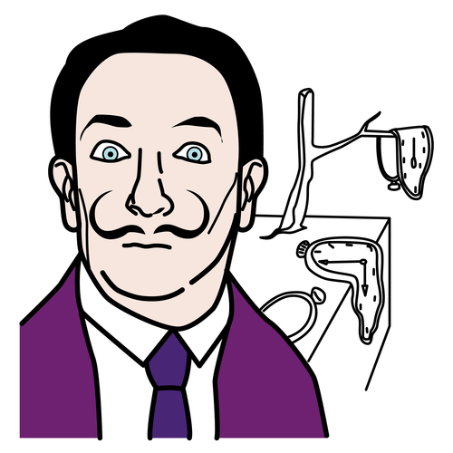
04
DALÍ
COMÚN
PROPIO

Slide 38
03
BOTA
COMÚN
PROPIO

Slide 39
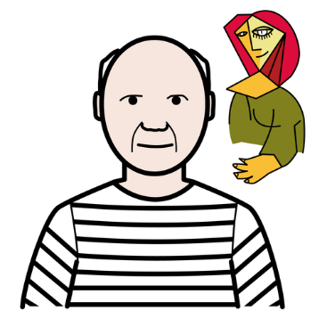
02
PICASSO
COMÚN
PROPIO

Slide 40
01
LUPA
COMÚN
PROPIO

